Slide 1
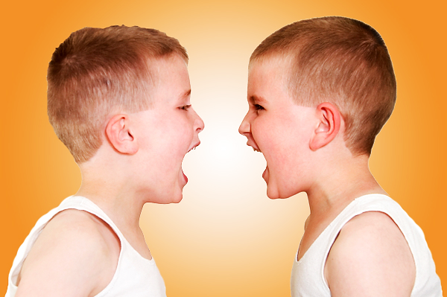


Otoño 2014/Tema 4: Puntos de presión
Sesión 4: La presión de Los Conflictos
5 de octubre de 2014
(Santiago 4:1-10)
Iglesia Bíblica Bautista de Aguadilla
Estudios Bíblicos Lifeway ®

Slide 2


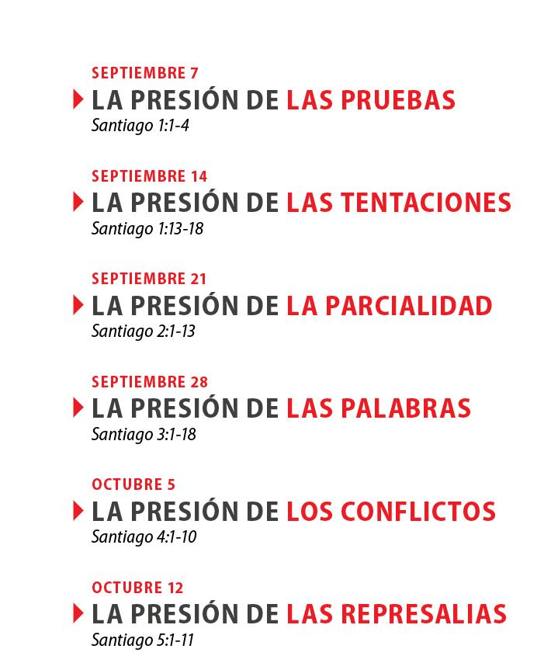

Slide 3

El asunto
Hay que permitir que el Espíritu Santo obre en la iglesia. Si dejamos que nuestros deseos carnales nos controlen, traeremos ruina a la obra de Dios.

Slide 4

Pasaje bíblico
Santiago 4:1-10

Slide 5
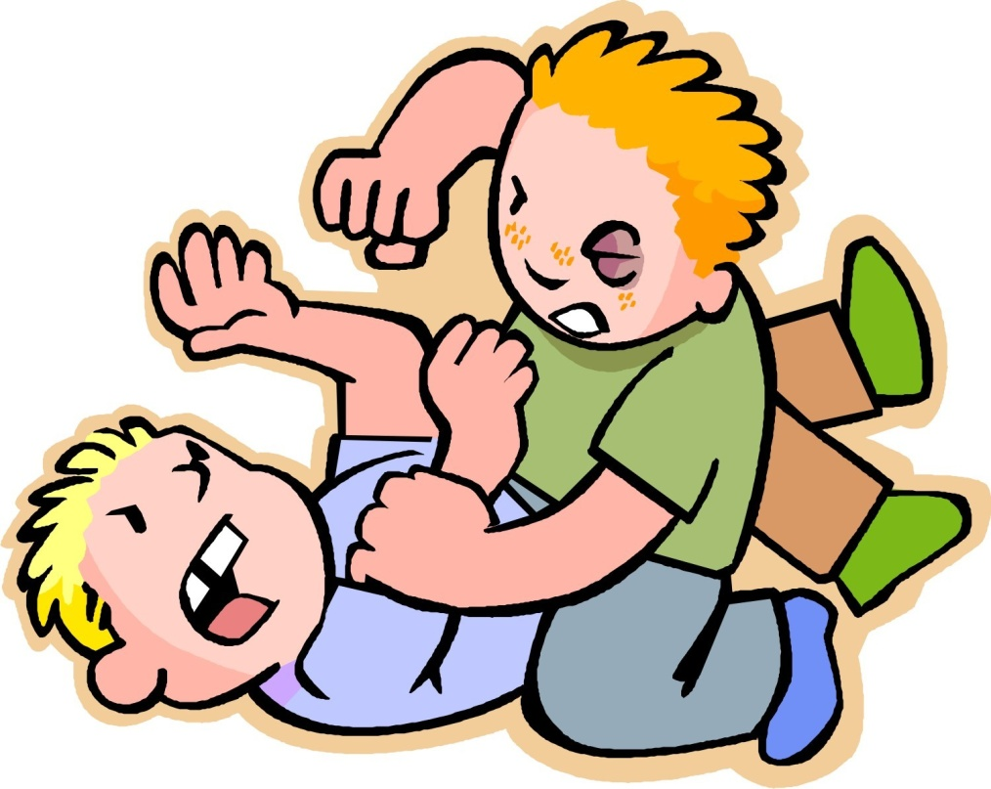
Santiago 4: 1-5
“¿De dónde vienen las guerras y los pleitos entre vosotros? ¿No es de vuestras pasiones, las cuales combaten en vuestros miembros? Codiciáis, y no tenéis; matáis y ardéis de envidia, y no podéis alcanzar; combatís y lucháis, pero no tenéis lo que deseáis, porque no pedís…”

Slide 6
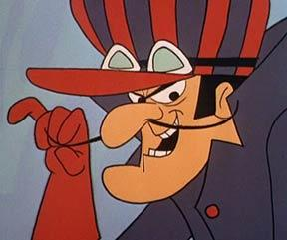
Santiago 4: 1-5
“…Pedís, y no recibís, porque pedís mal, para gastar en vuestros deleites. ¡Oh almas adúlteras! ¿No sabéis que la amistad del mundo es enemistad contra Dios? Cualquiera, pues, que quiera ser amigo del mundo, se constituye enemigo de Dios. ¿O pensáis que la Escritura dice en vano: El Espíritu que él ha hecho morar en nosotros nos anhela celosamente?”

Slide 7
Santiago 4: 1-5
En esta porción, Santiago habla sobre un gran problema que estaba arropando varias iglesias: pleitos causados por celos y otros pecados.
La iglesia primitiva se encontraba en un momento vulnerable. Muchos líderes de la iglesia estaban ancianos o muertos, y muchos de los nuevos creyentes no parecen haber entendido realmente cómo debería ser la vida cristiana.

Slide 8
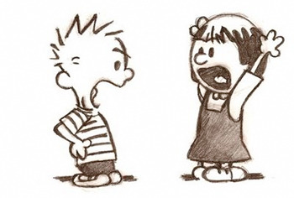
Santiago 4: 1-5
La palabra que se traduce como “guerras” en la RVR60 es de donde sacamos la palabra “polémica”. Sin embargo, en el griego original se refiere a un combate, una batalla prolongada.

Slide 9
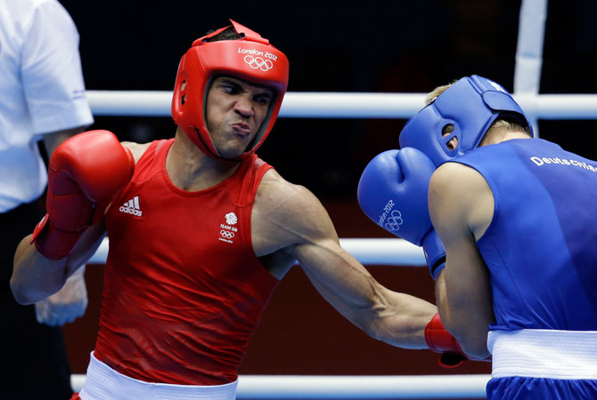
Santiago 4: 1-5
Por ende, parece que en las iglesias a las cuales se dirigía Santiago no solamente había pequeñas peleas, sino que había “guerras”, disputas prolongadas que estaban destruyendo la obra de Dios.

Slide 10
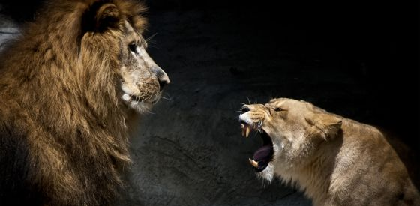
Santiago 4: 1-5
Santiago hace una pregunta retórica acerca del origen de estas guerras: las guerras existen porque los cristianos están dejando que sus deseos carnales los controlen.

Slide 11
Santiago 4: 1-5
“…Pedís, y no recibís, porque pedís mal, para gastar en vuestros deleites…”
La palabra traducida aquí “deleites” es la palabra “hedonía”.
El Hedonismo era una escuela filosófica con raíces desde el siglo 4 a.C, de la escuela Cirenaica, que proclamaba el placer físico como solo propósito en la vida y el presente como lo único importante.

Slide 12
Santiago 4: 1-5
La escuela de Epicúreo luego adoptó esta filosofía y le dio un toque más pseudo-espiritual, promoviendo una visión más ascética para tener placer y disfrute en la vida.
Sin embargo, las ideas del Hedonismo perduraron por varios siglos y podría haber la posibilidad de que algunos creyentes gentiles seguían estos principios, aunque fuera inconcientemente.

Slide 13
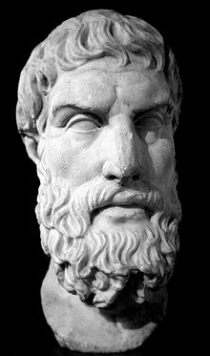
Santiago 4: 1-5
Es importante recordar que el público de Santiago era primordialmente judía, sin embargo, la comunidad judía había sido influenciada ya por el helenismo durante varios años.
Ahora más, estando dispersados por todo el mediterráneo, estaban siendo enfrentados con estas filosofías humanas.

Slide 14
Santiago 4: 1-5
“¡Oh almas adúlteras! ¿No sabéis que la amistad del mundo es enemistad contra Dios?”
No se supone que el cristiano desee las cosas del mundo, las cosas materiales que no llenan y no conducen a bien. Estos cristianos estaban codiciando los bienes de los demás y esperando que Dios aprobara de sus deseos carnales y los bendijera.

Slide 15
Santiago 4: 1-5
No hay nada malo con desear cosas físicas. Es normal tener el deseo de vivir tranquilo y en abundancia.
Sin embargo, cuando los bienes materiales toman el lugar de Dios, incurrimos en pecado.

Slide 16
Santiago 4: 1-5
“De modo que si alguno está en Cristo, nueva criatura es; las cosas viejas pasaron; he aquí todas son hechas nuevas.”
(2 Corintios 5:17)

Slide 17
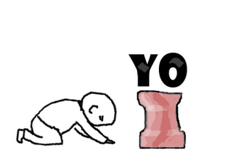
Santiago 4: 1-5
Esta porción también nos recuerda la importancia de vivir en santidad y de acuerdo a la voluntad de Dios. Dios no escucha a los orgullos ni a los soberbios. Si estamos viviendo en pecado, no podemos esperar que el Señor conteste nuestras peticiones.

Slide 18
Santiago 4: 1-5
“Cualquiera, pues, que quiera ser amigo del mundo, se constituye enemigo de Dios.”
Lo que se traduce como “ser amigo del mundo”, en el griego es “amor del mundo”.
O sea, el que quiera amar el mundo se hace enemigo de Dios. ¿Por qué? Por que “Ninguno puede servir a dos señores; porque o aborrecerá al uno y amará al otro, o estimará al uno y menospreciará al otro. No podéis servir a Dios y a las riquezas.” (Mateo 6:24)

Slide 19
Santiago 4: 1-5
“Si fuerais del mundo, el mundo amaría lo suyo; pero porque no sois del mundo, antes yo os elegí del mundo, por eso el mundo os aborrece.”
(Juan 15:19)
Como cristianos, hemos sido comprados por la sangre de Cristo. Ya no somos esclavos del pecado, ni somos del mundo; somos de Cristo.

Slide 20
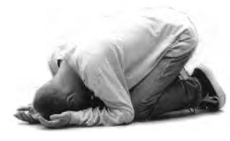
Santiago 4: 6-10
“Pero él da mayor gracia. Por esto dice: Dios resiste a los soberbios, y da gracia a los humildes. Someteos, pues, a Dios; resistid al diablo, y huirá de vosotros. Acercaos a Dios, y él se acercará a vosotros. Pecadores, limpiad las manos; y vosotros los de doble ánimo, purificad vuestros corazones. Afligíos, y lamentad, y llorad. Vuestra risa se convierta en lloro, y vuestro gozo en tristeza. Humillaos delante del Señor, y él os exaltará.

Slide 21
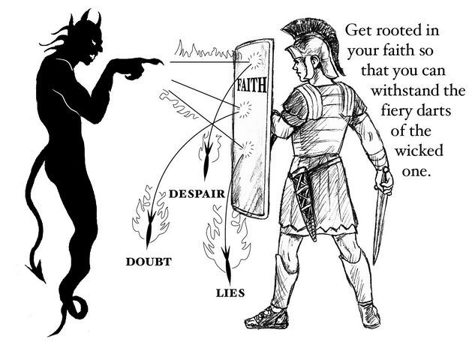
Santiago 4: 6-10
“Someteos, pues, a Dios; resistid al diablo, y huirá de vosotros.”
Aquí tenemos la solución para el problema de los pleitos en la iglesia: hay que destruir el orgullo y someterse. Cuando dejamos que el Espíritu Santo obre en nuestras vidas, no hay lugar para que Satanás opere.

Slide 22
Santiago 4: 6-10
En vez de hacer guerra entre nosotros mismos, debemos hacer guerra contra Satanás y los siervos del mal.
Los términos usados en el texto griego de esta porción son todos términos militares.
Santiago da un énfasis militar, aludiendo a la seriedad de la lucha que el cristiano tiene que enfrentar.

Slide 23
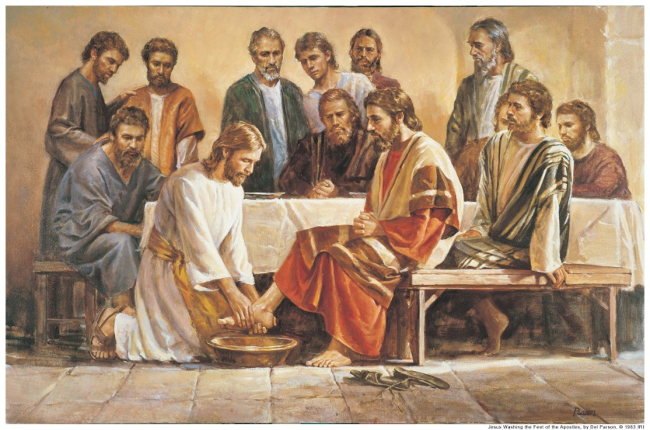
Santiago 4: 6-10
“Pecadores, limpiad las manos; y vosotros los de doble ánimo, purificad vuestros corazones”
No podemos repetirlo lo suficiente: el cristiano tiene que ir constantemente delante de Dios para arrepentirse y buscar la santidad en Él.
Dios es el único que nos puede lavar.

Slide 24
Santiago 4: 6-10
“El hombre de doble ánimo es inconstante en todos sus caminos.”
Santiago reprende a los de doble ánimo.
La vida cristiana no es un relajo ni es para entretenerse, Jesús mismo dijo:
“…Ninguno que poniendo su mano en el arado mira hacia atrás, es apto para el reino de Dios.”
(Lucas 9:62)

Slide 25
Santiago 4: 6-10
La humildad es un ingrediente esencial para que Dios pueda obrar en nuestras vidas.
Hay que reconocer que Dios conoce todas las cosas y que Él requiere santidad de nosotros.
Cuando nosotros decidimos seguir nuestro propio camino dejamos que nuestra necedad humana nos controle.

Slide 26
Santiago 4: 6-10
“Ciertamente él escarnecerá a los escarnecedores, Y a los humildes dará gracia.”
(Proverbios 3:34)
Los cristianos a quienes se dirige Santiago estaban enfocados en lo que no conviene. Eran creyentes, sin embargo, no habían entendido a cabalidad el nuevo cambio obrado en sus vidas.
Su ignorancia los estaba confundiendo.

Slide 27
Santiago 4: 6-10
“Si decimos que no tenemos pecado, nos engañamos a nosotros mismos, y la verdad no está en nosotros. Si confesamos nuestros pecados, él es fiel y justo para perdonar nuestros pecados, y limpiarnos de toda maldad.”
(1 Juan 1:8-9)

Slide 28
Santiago 4: 6-10
Santiago nos deja saber la seriedad de la situación que estaba sucediendo en ese momento en la Iglesia. Sin embargo, Dios permite que la Iglesia sea restaurada.
Él no quiere que sus hijos permanezcan en pecado.
“Porque el Señor al que ama, disciplina, Y azota a todo el que recibe por hijo.”
(Hebreos 12:6)

Slide 29
Santiago 4: 6-10
Con este últimos versículo aprendemos también que aun Dios siendo justo y misericordioso, Él no dejará que sus hijos permanezcan en pecado.
Como cristianos, tenemos más responsabilidad delante de Dios, ya que conocemos la verdad y también conocemos las consecuencias del pecado.
Debemos vivir con el conocimiento de que Dios espera santidad de nosotros como hijos suyos.

Slide 30
Aplicaciones
Como cristianos, es menester cultivar la santidad.
Hay que ser humildes; no hay lugar para el orgullo en la vida cristiana.
Él Señor nos espera con brazos abiertos para ser nuestra fuerza dentro de la debilidad.

Slide 31

Recursos
  Carson, D.A. et al. Nuevo comentario Bı́blico: Siglo veintiuno. electronic ed. Miami: Sociedades Bı́blicas Unidas, 2000.
  Floyd, Ronie. et al. Eds. Estudios Bíblicos para la Vida para Adultos, Otoño 2014, Vol. 1, Núm. 1. Nashville, TN: Lifeway Church Resources, 2014. 26-36.
Henry, Matthew, y Francisco Lacueva. Comentario Bı́blico de Matthew Henry. Barcelona: Editorial CLIE, 1999.
  MacDonald, William. Comentario Bφblico de William MacDonald: Antiguo Testamento y Nuevo Testamento. Viladecavalls (Barcelona), Espa±a: Editorial CLIE, 2004.
  Porter, Rafael. Estudios Bı́blicos ELA: Cuando aumenta la presión (Santiago). Puebla, Pue., México: Ediciones Las Américas, A. C., 2003.
Reina Valera Revisada (1960). Miami: Sociedades Bíblicas Unidas, 1998.
http://blog.lifeway.com/eblifewayadultos/
http://www.dsmedia.org/resources/illustrations/sweet-publishing/ (imágenes bíblicas).
http://st-takla.org/Gallery/Bible/Illustrations/Bible-Slides/OT/Jeremiah.html (imágenes bíblicas).

Slide 32
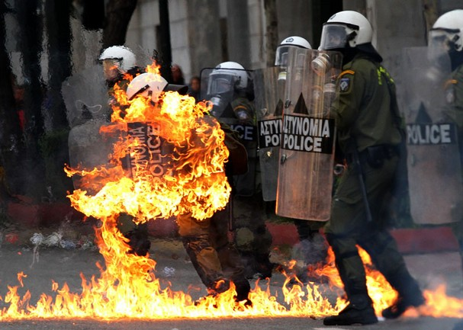

Slide 33
Próximo Estudio Dominical
Otoño 2014/Tema 4: Puntos de presión
Sesión 5: La presión de las Represalias
12 de octubre de 2014
Leer y meditar en:
(Santiago 5:1-11)

Slide 34


